Slide 1
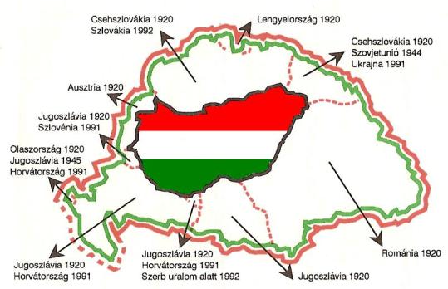
Угорщина

Slide 2
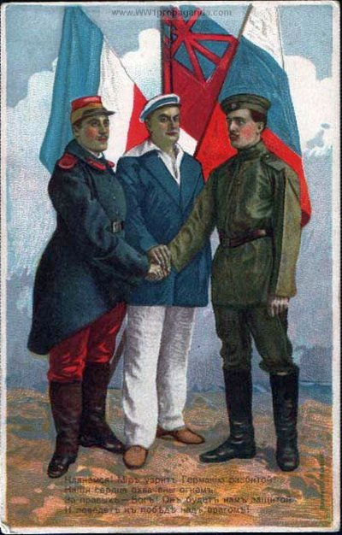
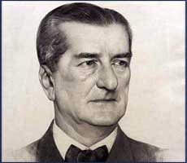
Після падіння комуністичного режиму правителем Угорщини було проголошено ерцгерцога Габсбурзького, який доручив сформувати уряд. Але Антанта не визнала цей уряд і віддала перевагу М. Горті.

Slide 3
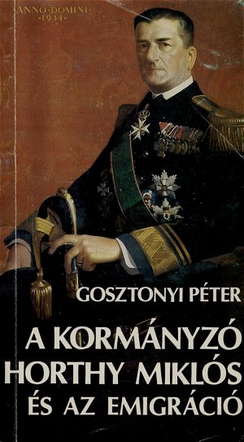
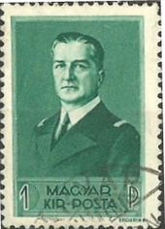
14 листопада 1919 р. після виведення румунських військ з Угорщини до Будапешта вступила угорська армія адмірала М.Хорті, який фактично встановив у країні свою диктатуру.

Slide 4
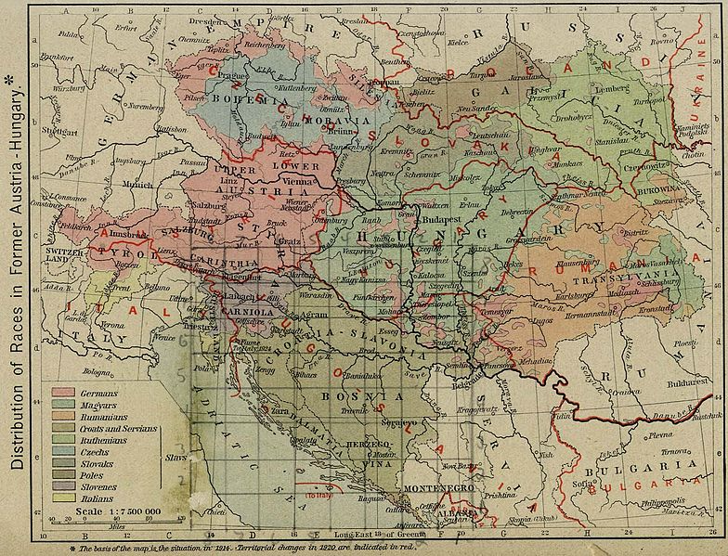
У червні 1920 р. Угорщина підписала Тріанонський мирний договір, згідно з яким вона втрачала 77% території і 59% населення. На неї було покладено обов’язок виплачувати репарації. Угорщині заборонялось мати на озброєнні авіацію, танки, важку артилерію.

Slide 5
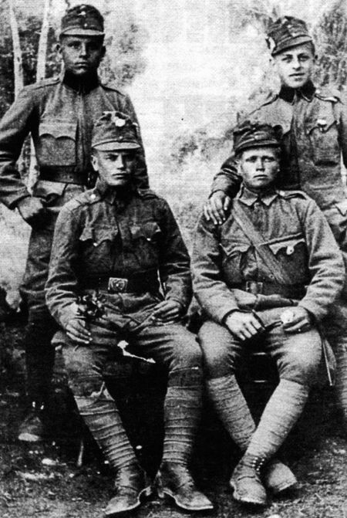
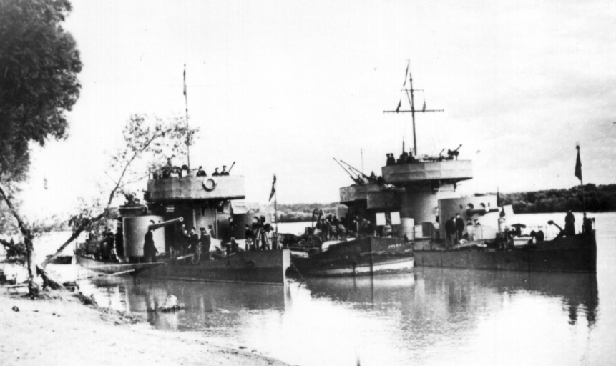
Максимальна чисельність угорської армії, яка могла формуватись лише з добровольців, мала не перевищувати 35 тис. чоловік. Військово-морський флот, у тому числі кораблі Дунайської флотилії, передавались союзникам.

Slide 6
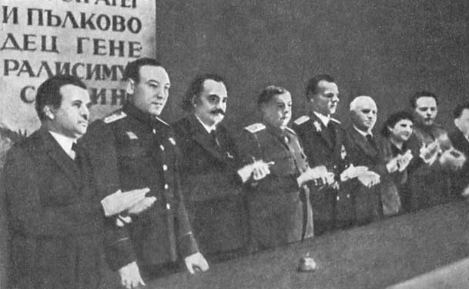
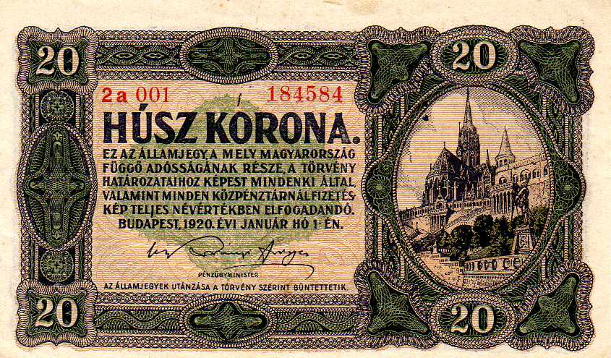
Контроль за виконанням статей договору покладався на Союзну контрольну комісію. Угорщина зобов'язувалась надати країнам-переможцям в односторонньому порядку режим найбільшого сприяння на транзит, ввіз та вивіз товару. Угорщина зобов'язувалась сплатити репарації загальною сумою в двісті млн золотих крон.

Slide 7
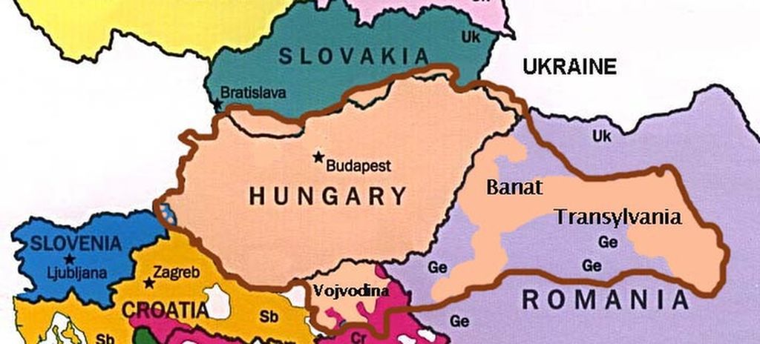
У міжвоєнний період угорські урядові кола намагались переконати населення, що Тріанонський мирний договір недовговічний, розпалювали шовіністичні настрої і закликали до відродження «Великої Угорщини». Зовнішньополітичний курс уряду на ревізію Тріанонського договору спричинявся до напруження між сусідніми країнами.

Slide 8
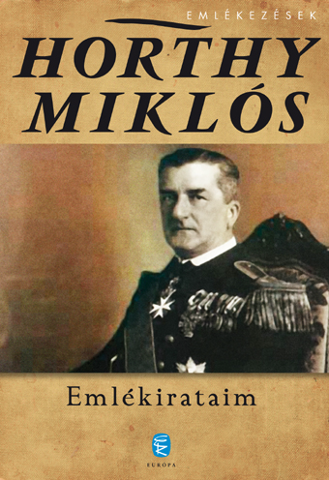
М. Хорті, спираючись на армію і таємні угоди з іноземними державами, проголосив себе регентом держави з широкими повноваженнями.
Риси режиму М.Хорті
Консерватизм.
Обмеження демократичних прав і свобод.
Збереження представницьких, демократичних інститутів влади.
Легальне існування опозиції. Обмеження діяльності лівих сил.
Панування традиційної еліти (земельної аристократії).
Необмежена влада М.Хорті.
Відсутність масової партії – опори правлячого режиму.
Монархічна, націоналістична демагогія.

Slide 9
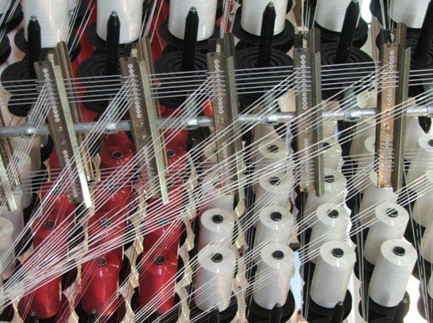
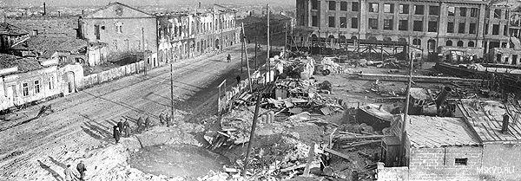
Складне економічне становище, в якому опинилася Угорщина внаслідок першої світової війни і післявоєнної розрухи, у 1924-1926 pp. вдалося стабілізувати за допомогою позик Англії, Франції і США. Разом з тим посилився вплив іноземного капіталу в країні. Розрив економічних відносин з Австрією позбавив промисловість Угорщини серйозного конкурента і сприяв швидкому розвиткові текстильної промисловості.

Slide 10
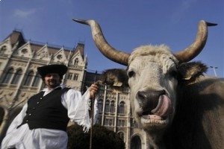
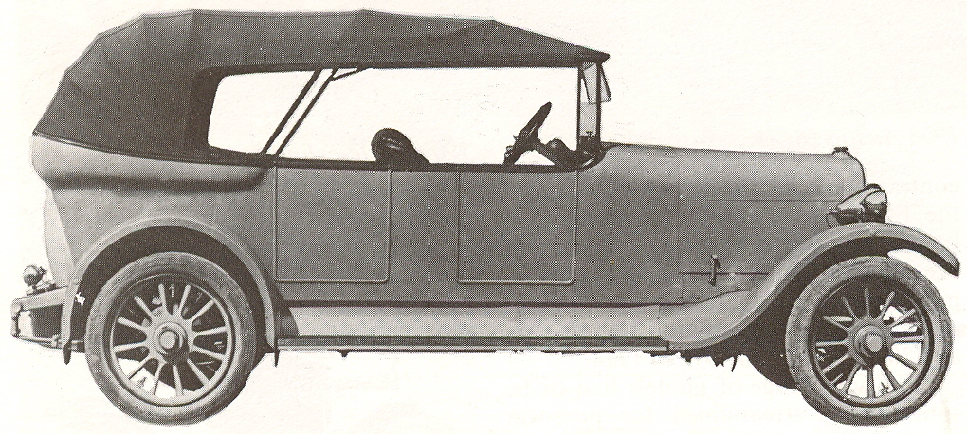
Почала розвиватися важка індустрія, зокрема машинобудування. Деякі зміни відбулися в сільському господарстві. Частина землі (майже 7%) була роздана селянам, однак майже половина селянських родин і надалі залишалася безземельною. Великим землевласникам належала третина усієї землі.

Slide 11
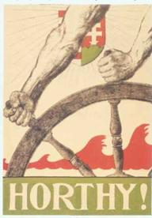
Було проведено часткову аграрну реформу.
На міжнародній арені Угорщина прагнула до перегляду Тріанонського договору і зменшення репарацій. У 1927 р. Угорщина почала зближення з Італією, а в 1934 р. між Італією, Угорщиною та Австрією було підписано Римський протокол, який передбачав взаємну підтримку у перегляді Версальської системи.
Агітаційний плакат хортиського режиму

Slide 12
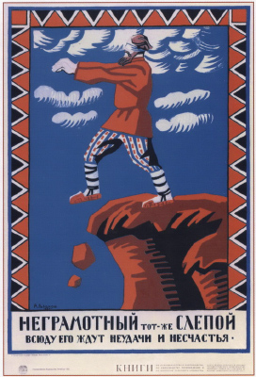
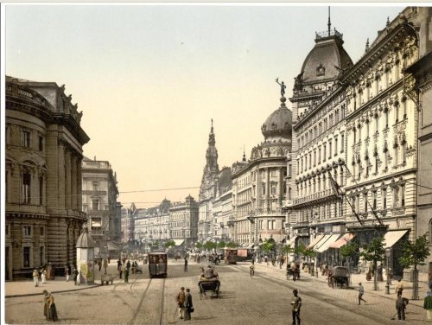
У 1922 р. уряд запровадив новий закон про вибори, згідно з яким таємне голосування зберігалося в Будапешті та у великих містах. На решті території дозволялося відкрите голосування, що ускладнювало висунення кандидатів від опозиції. На виборах 1922 р. перемогу здобула урядова Партія єдності, яка була створена на базі Партії дрібних сільських господарів.

Slide 13
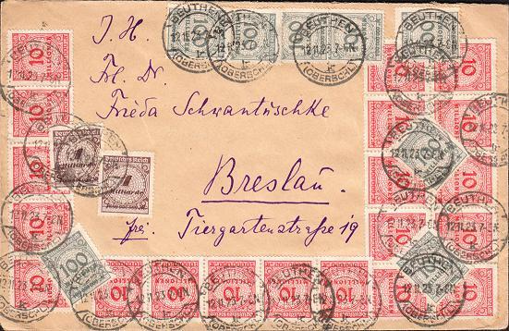
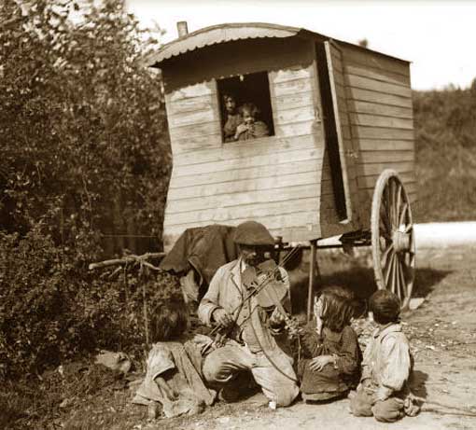
У 1925 р. вступив у дію новий, більш реакційний виборчий закон.
Через рік була створена верхня палата парламенту, члени якої по суті не обиралися, а призначалися. Внаслідок таких заходів обмежувалась участь широких верств населення у політичному житті, згорталась до мінімуму парламентська демократія.

Slide 14
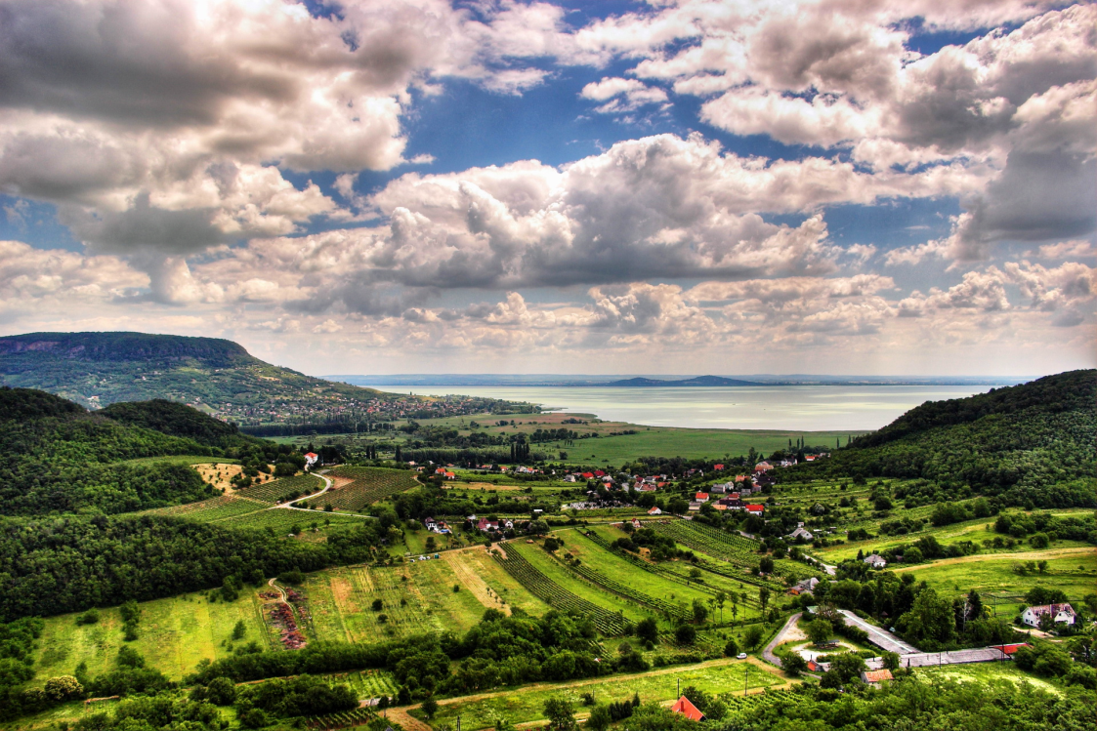
Режим М. Хорті домагався перегляду Тріанонського договору і пом'якшення умов репарацій. У 1927 р. почалося зближення Угорщини з фашистською Італією і мілітаристськими колами Німеччини. Поступово Угорщина збільшувала свій військовий потенціал.

Slide 15
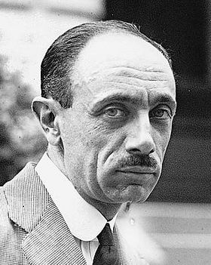
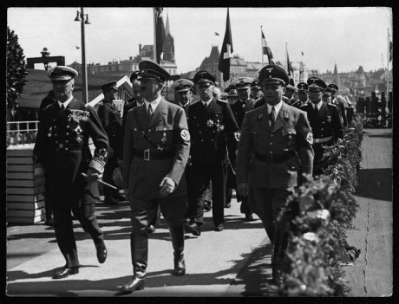
Криза сільського господарства, що охопила країни східної Європи наприкінці 20-х років, економічна криза 1929-1933 рр. завдала сильного удару угорській економіці, а надто сільському господарству. Активізували діяльність ультраправі сили, зокрема партія угорських фашистів на чолі з Нілаші "Схрещені стріли". У зовнішній політиці було взято курс на зближення з Німеччиною. Відроджувалися гасла відновлення "Історичної Угорщини" та реваншу. У 1936 р. прем’єр-міністром став граф П.Телекі, який провадив політику зближення з Німеччиною.

Slide 16
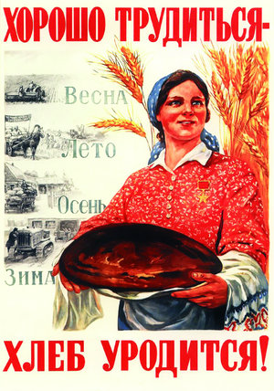
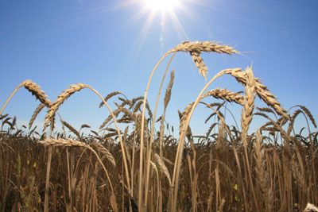
Економічні труднощі, які почалися з середини 1929 p., особливо гостро відчувалися в легкій промисловості і сільському господарстві. Майже 800 тис. промислових і сільськогосподарських робітників були безробітними. Уже в 1930 р. країну охопило масове незадоволення. Демонстрації і виступи відбувалися під гаслом «Хліба і праці!». Партія дрібних сільських господарів виступила з вимогами проведення аграрної реформи, зниження податків, надання селянам пільгових позик, введення загального виборчого права.

Slide 17
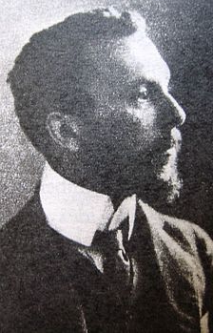
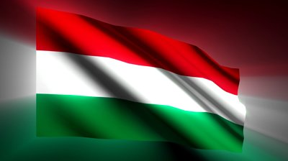
У 1931 р. уряд пішов у відставку. Спроби нового уряду ввести надзвичайний стан викликали нову хвилю невдоволення. У 1932 p. М. Хорті поставив на чолі уряду лідера крайньо правого крила Партії єдності Д'юлу Гьомбьоша. Наміри жорстокими методами навести порядок у країні той прикривав обіцянками запровадити новий виборчий закон на основі таємного голосування.

Slide 18
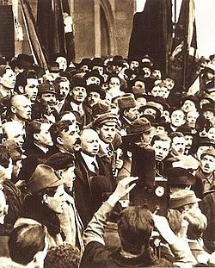
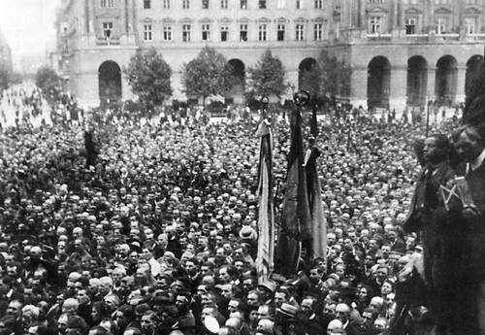
У зовнішній політиці було висунуто реваншистське гасло «Відродження угорської нації». Посилились утиски й обмеження діяльності соціал-демократів і профспілок. Однак Д. Гьомбьошу не вдалося реалізувати свої плани і встановити в країні диктатуру за італійським чи німецьким зразком.

Slide 19
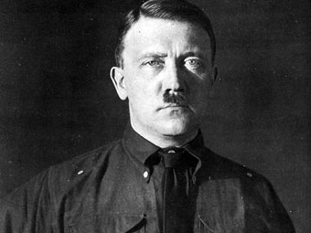

Уряди 1936-1939 pp., які називали себе духовними спадкоємцями Гьомбьоша (він помер у 1936 р.), провели деякі реформи. Водночас розширювалися права Хорті як регента і права верхньої палати парламенту. Праві сили почали визначати внутрішню і зовнішню політику уряду. Після приходу до влади в Німеччині Гітлера активну діяльність в Угорщині розгорнули націонал-соціалістичні групи, які у 1935 р. об'єдналися в партію «Перехрещені стріли», що перебувала в опозиції до уряду і регента.

Slide 20
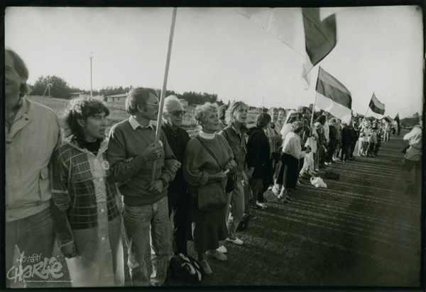

З 1937 р. в Угорщині виник антифашистський рух інтелігенції «Березневий фронт». Він вимагав відновлення демократичних свобод, конфіскації великої земельної власності, об'єднання народів Дунайського басейну проти фашизму. Комуністи й інші ліві сили виступили за створення Народного фронту. В країні тривала гостра міжпартійна боротьба.

Slide 21
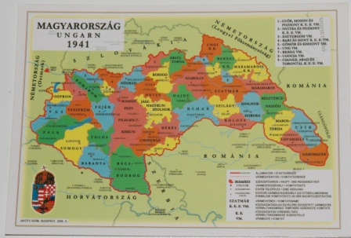
За період 1938-1941 рр. до Угорщини було приєднано значні території: частину Словаччини (Верхню Угорщину), Закарпатську Україну, Трансільванію та частину Югославії (Воєводина, Банат). Угорці вважали, що завдяки Хорті щодо їх країни було відновлено справедливість розтоптану у 1919-1920 рр. в Парижі.

Slide 22

Дякую за увагу !!!
Виконали:
Асцатрян Анжеліка
Богданова Дар’я
Шульга Владислав

